Slide 1
ZONA DRAGOČAJ
ZONA TURISTIČKE NAMJENE T2 I T3
Zadar, listopad 2023

Slide 2
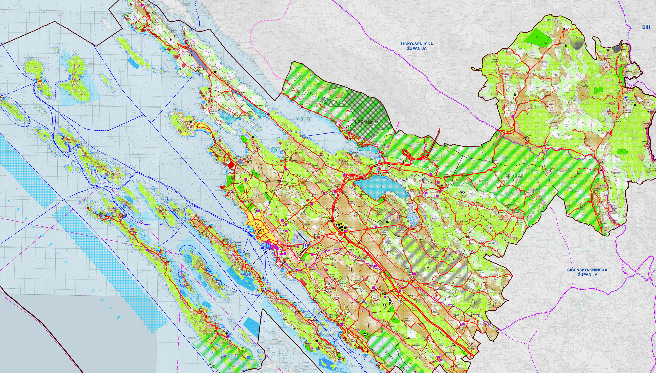
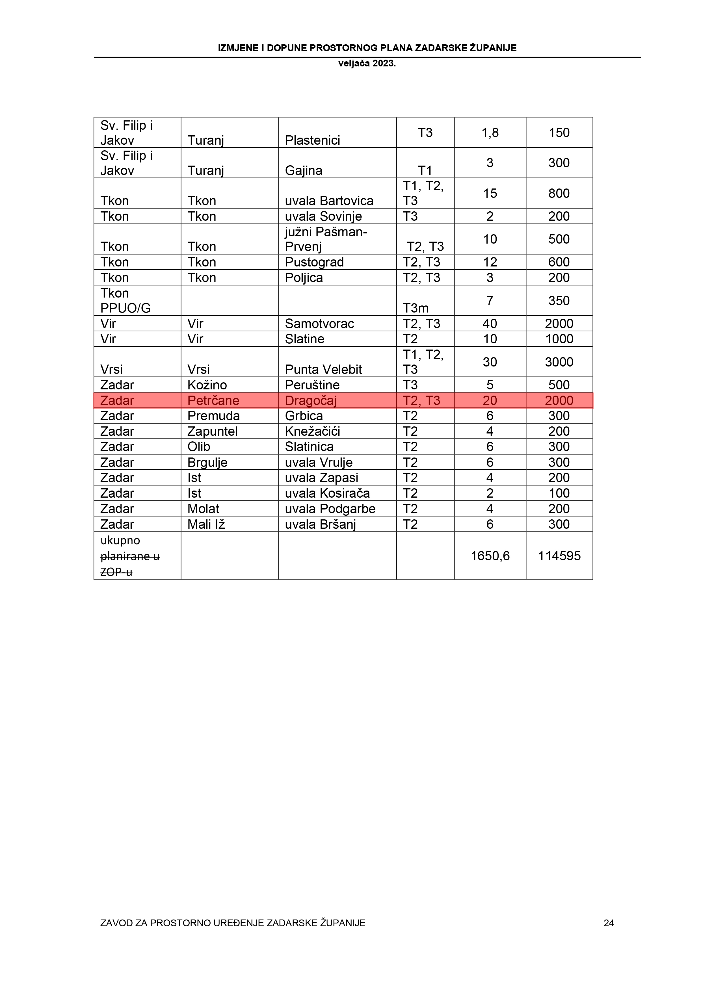
Prostorni plan
Zadarske
županije
-23 postojeće
turističke zone
-Planirane su
sljedeće vrste:
• hoteli s pratećim sadržajima, trgovačke, uslužne, ugostiteljske, sportske, rekreativne i zabavne te slične namjene (T1)
• turističko naselje (T2)
• kamp – autokamp (T3)
-153 planirane
turističke zone

Slide 3
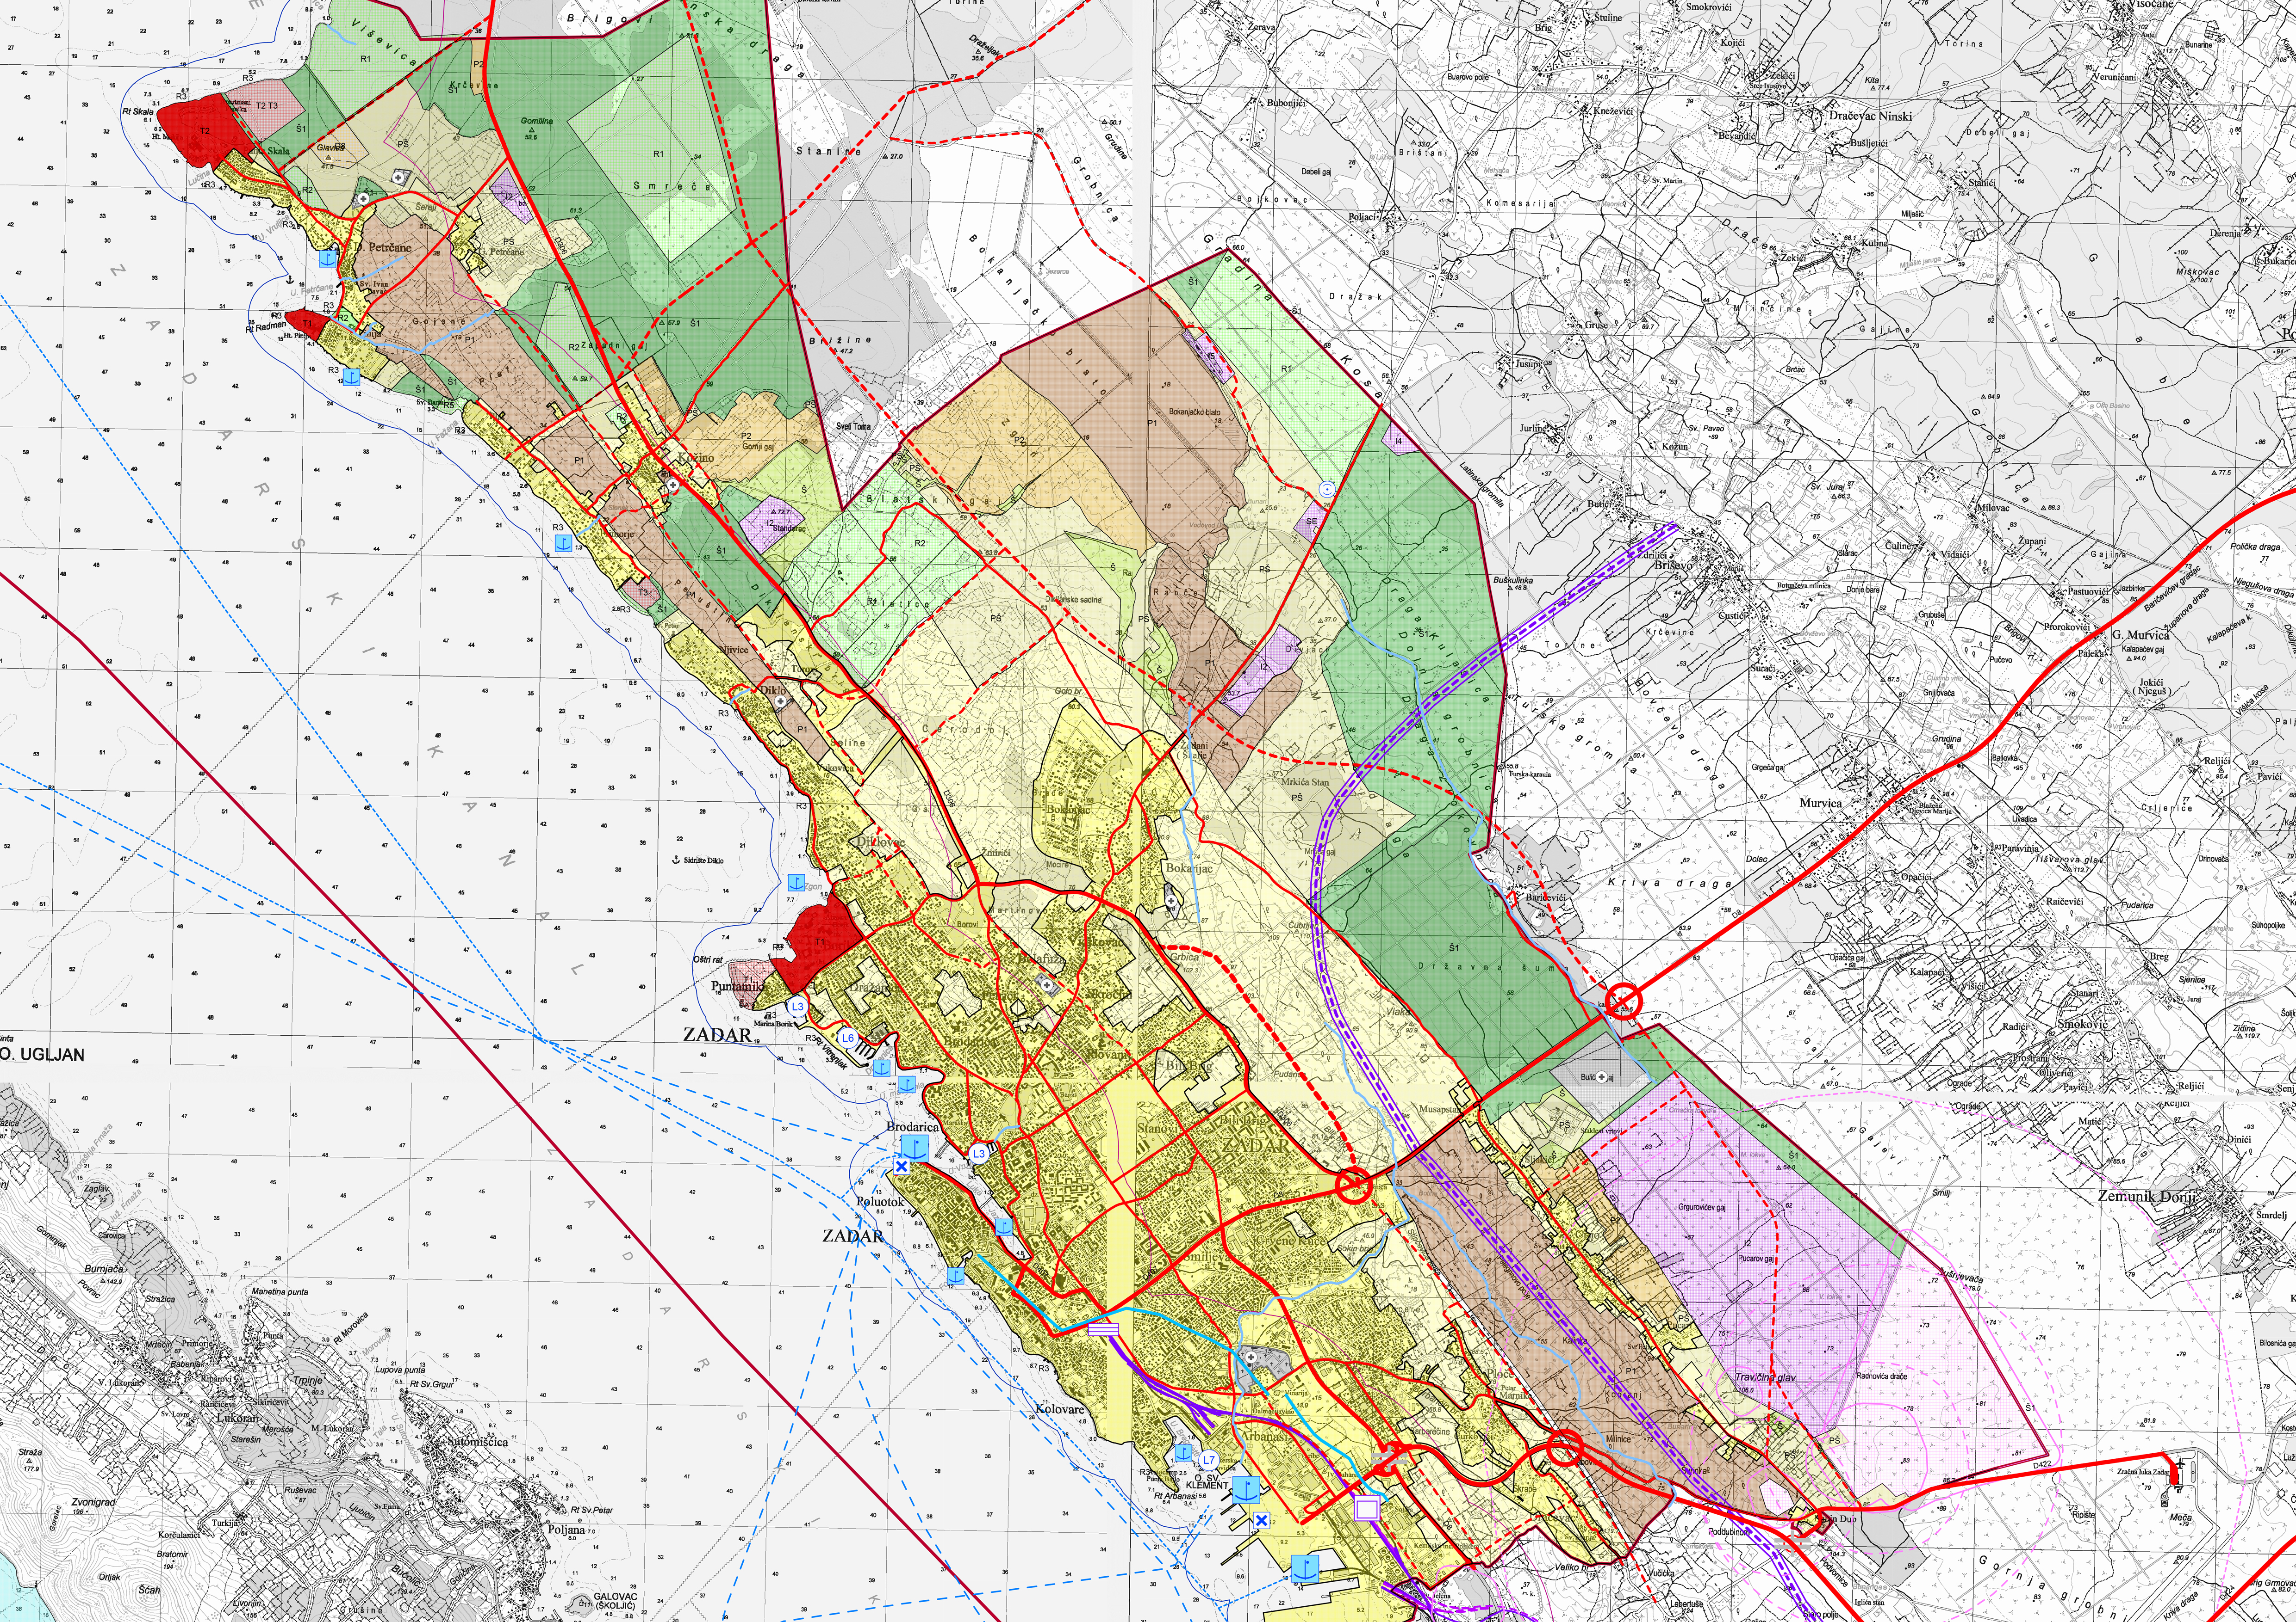
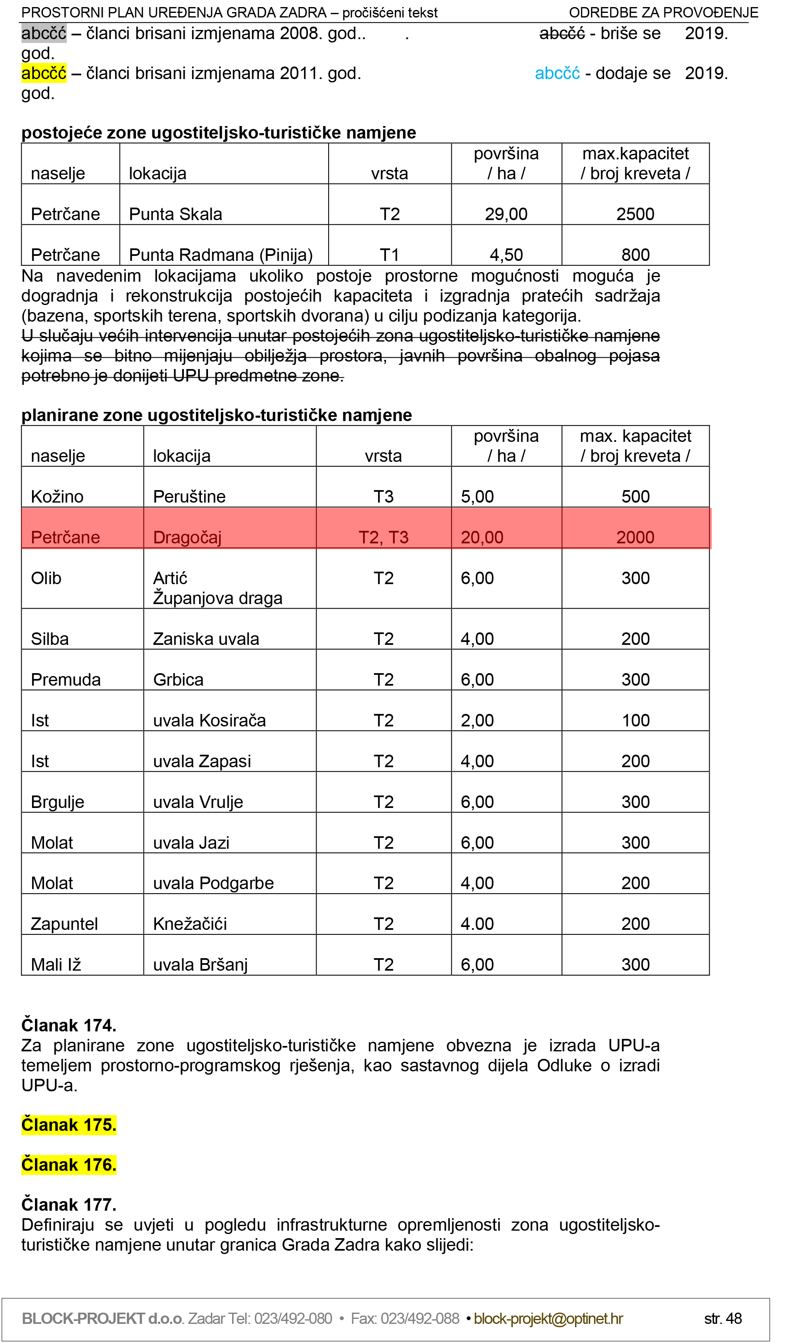
Prostorni plan
Grada
Zadra
-3 postojeće zone
ugostiteljsko-
turističke
namjene.
-13 planiranih zona
ugostiteljsko-
turističke namjene.

Slide 4
Prostorni plan
Grada
Zadra
Zona
Dragočaj

Slide 5
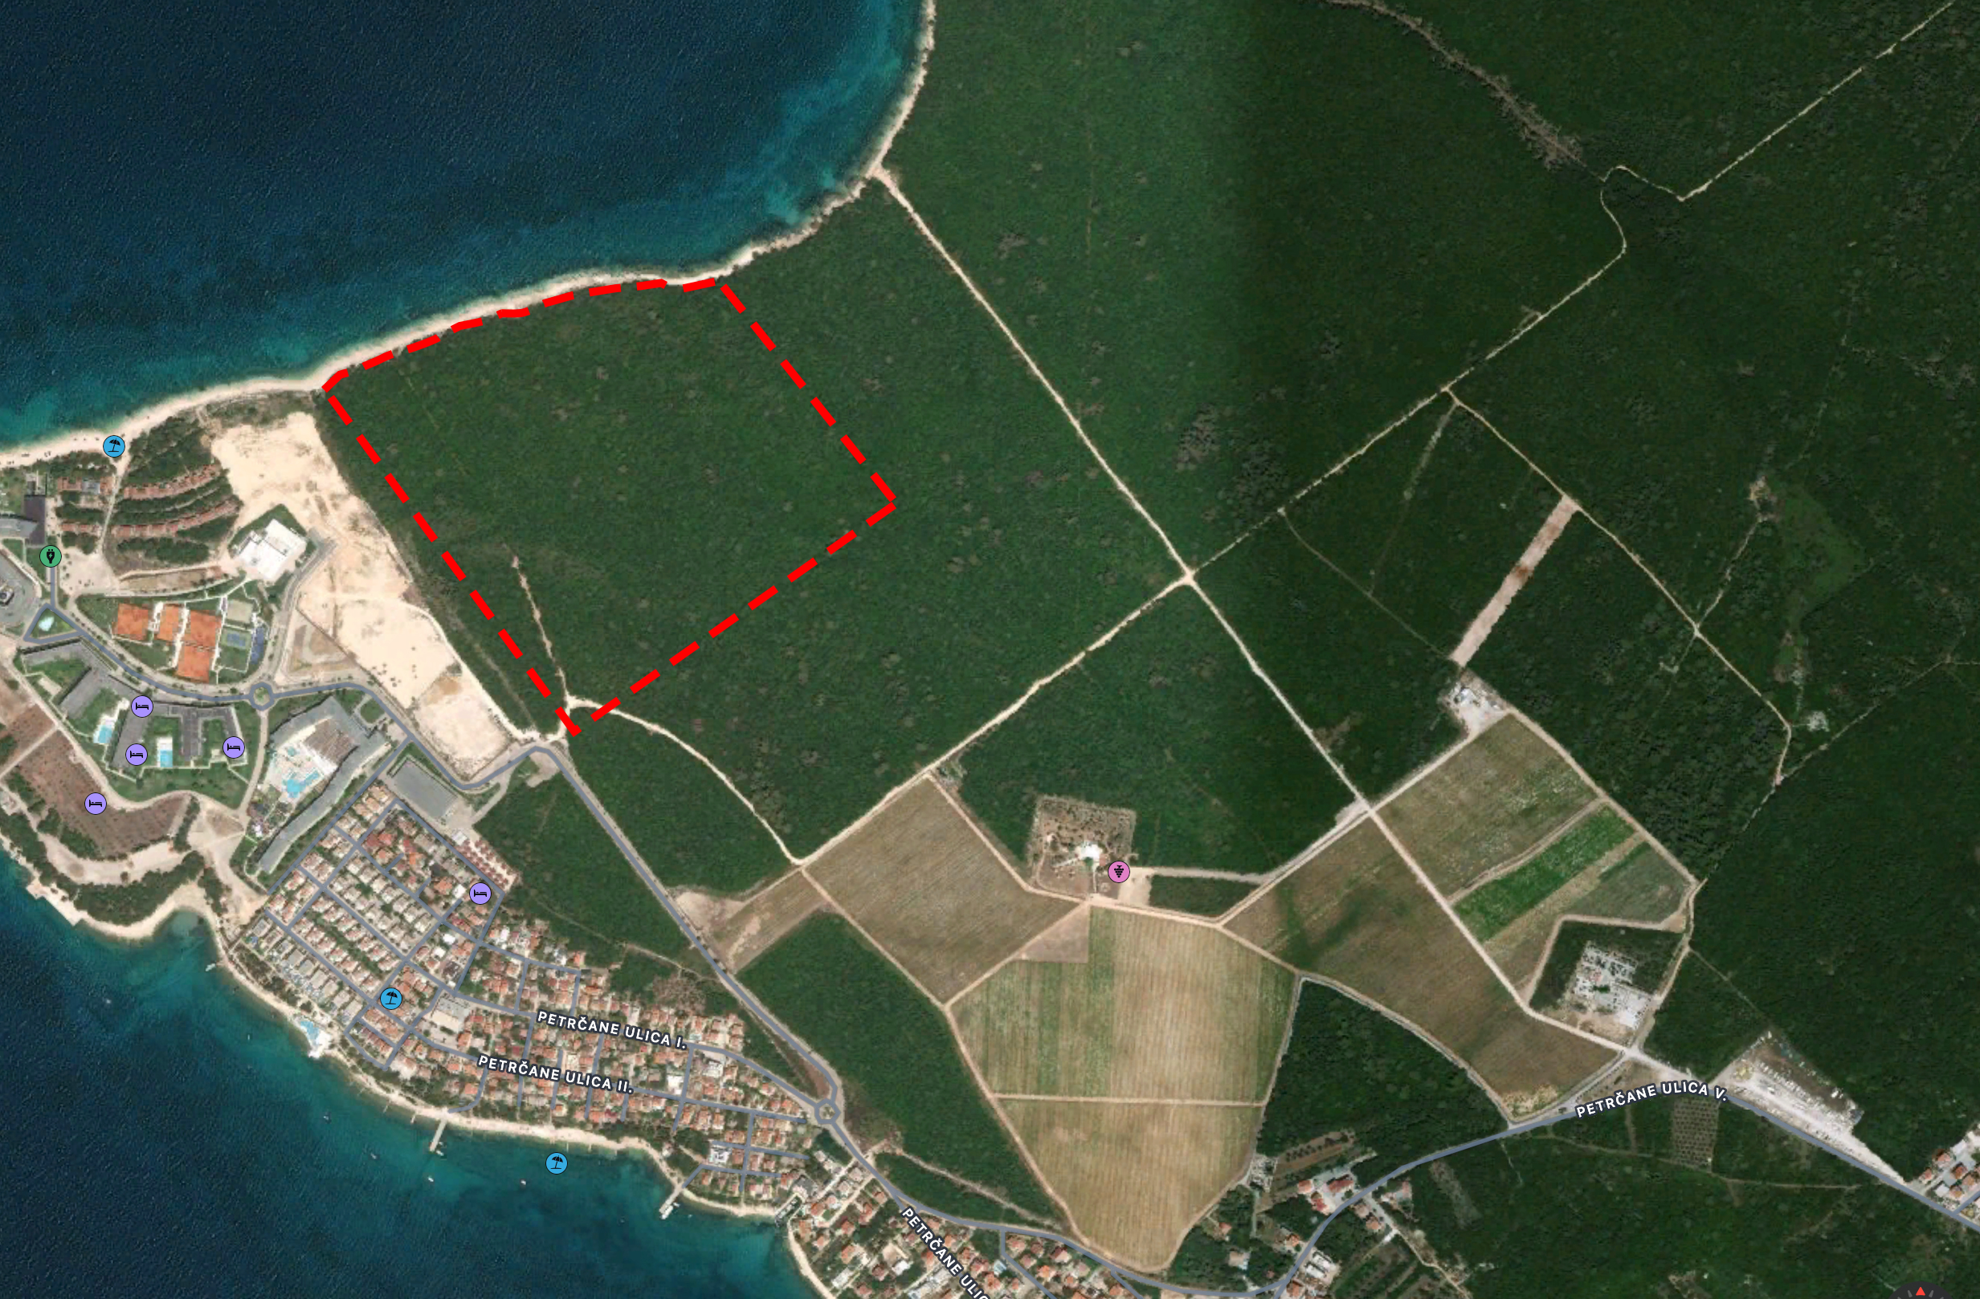
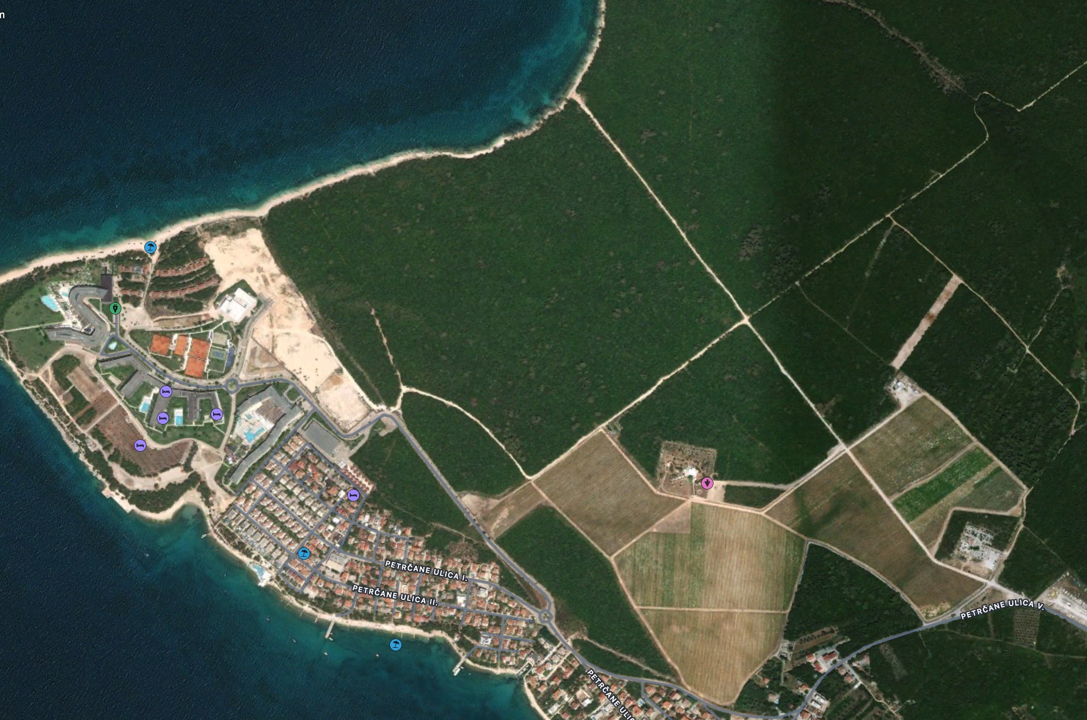
Zona
Dragočaj
Postojeće stanje
Katastarska općina- PETRČANE
k.č. 88/1 + k.č. 1073/1

Slide 6
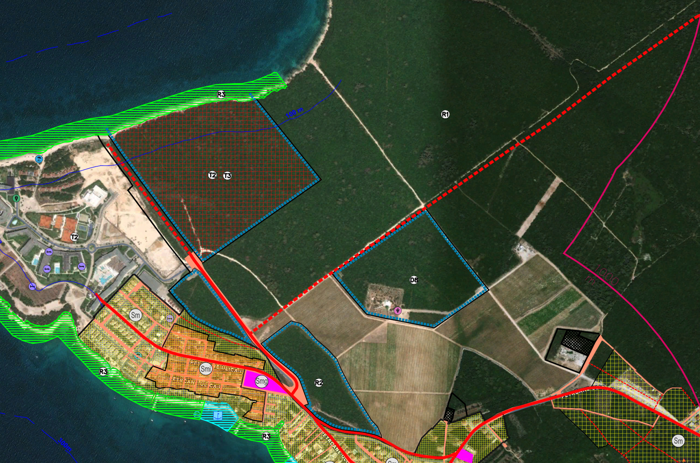
Zona
Dragočaj
Prostorni plan Grada Zadra
Katastarska općina- PETRČANE
k.č. 88/1 + k.č. 1073/1
T2 I T3 namjena

Slide 7
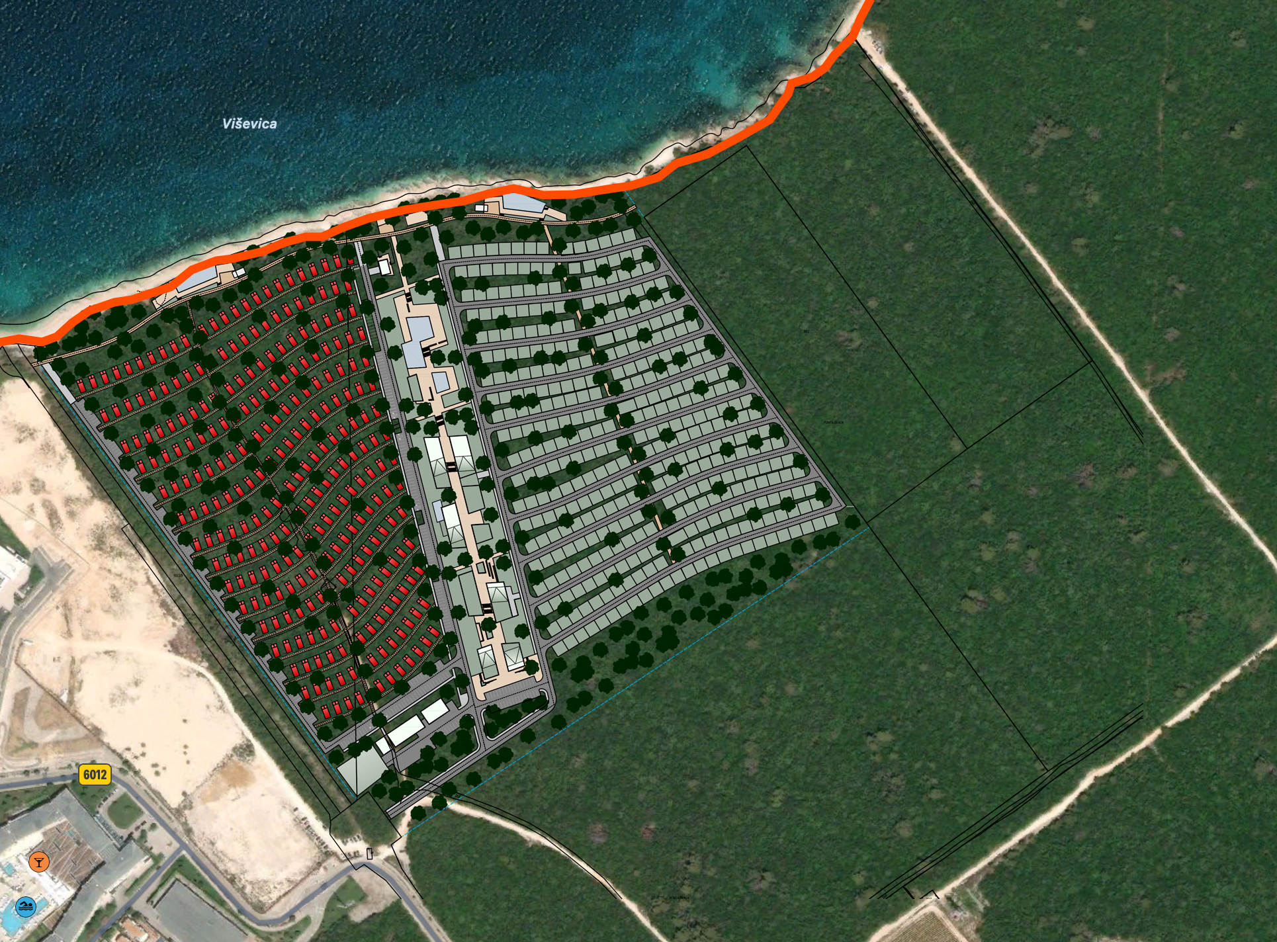
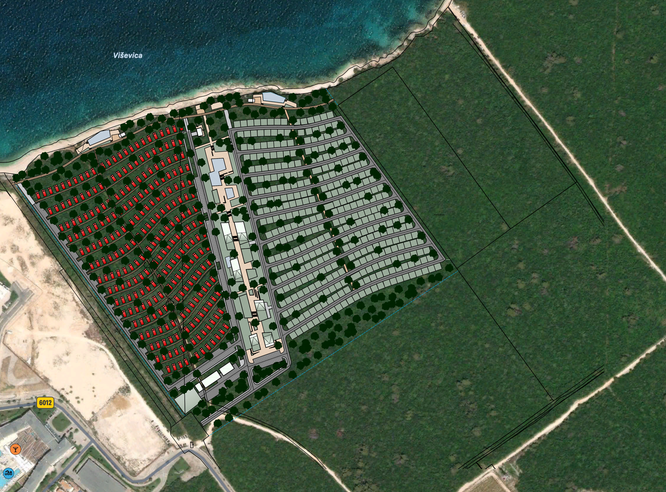
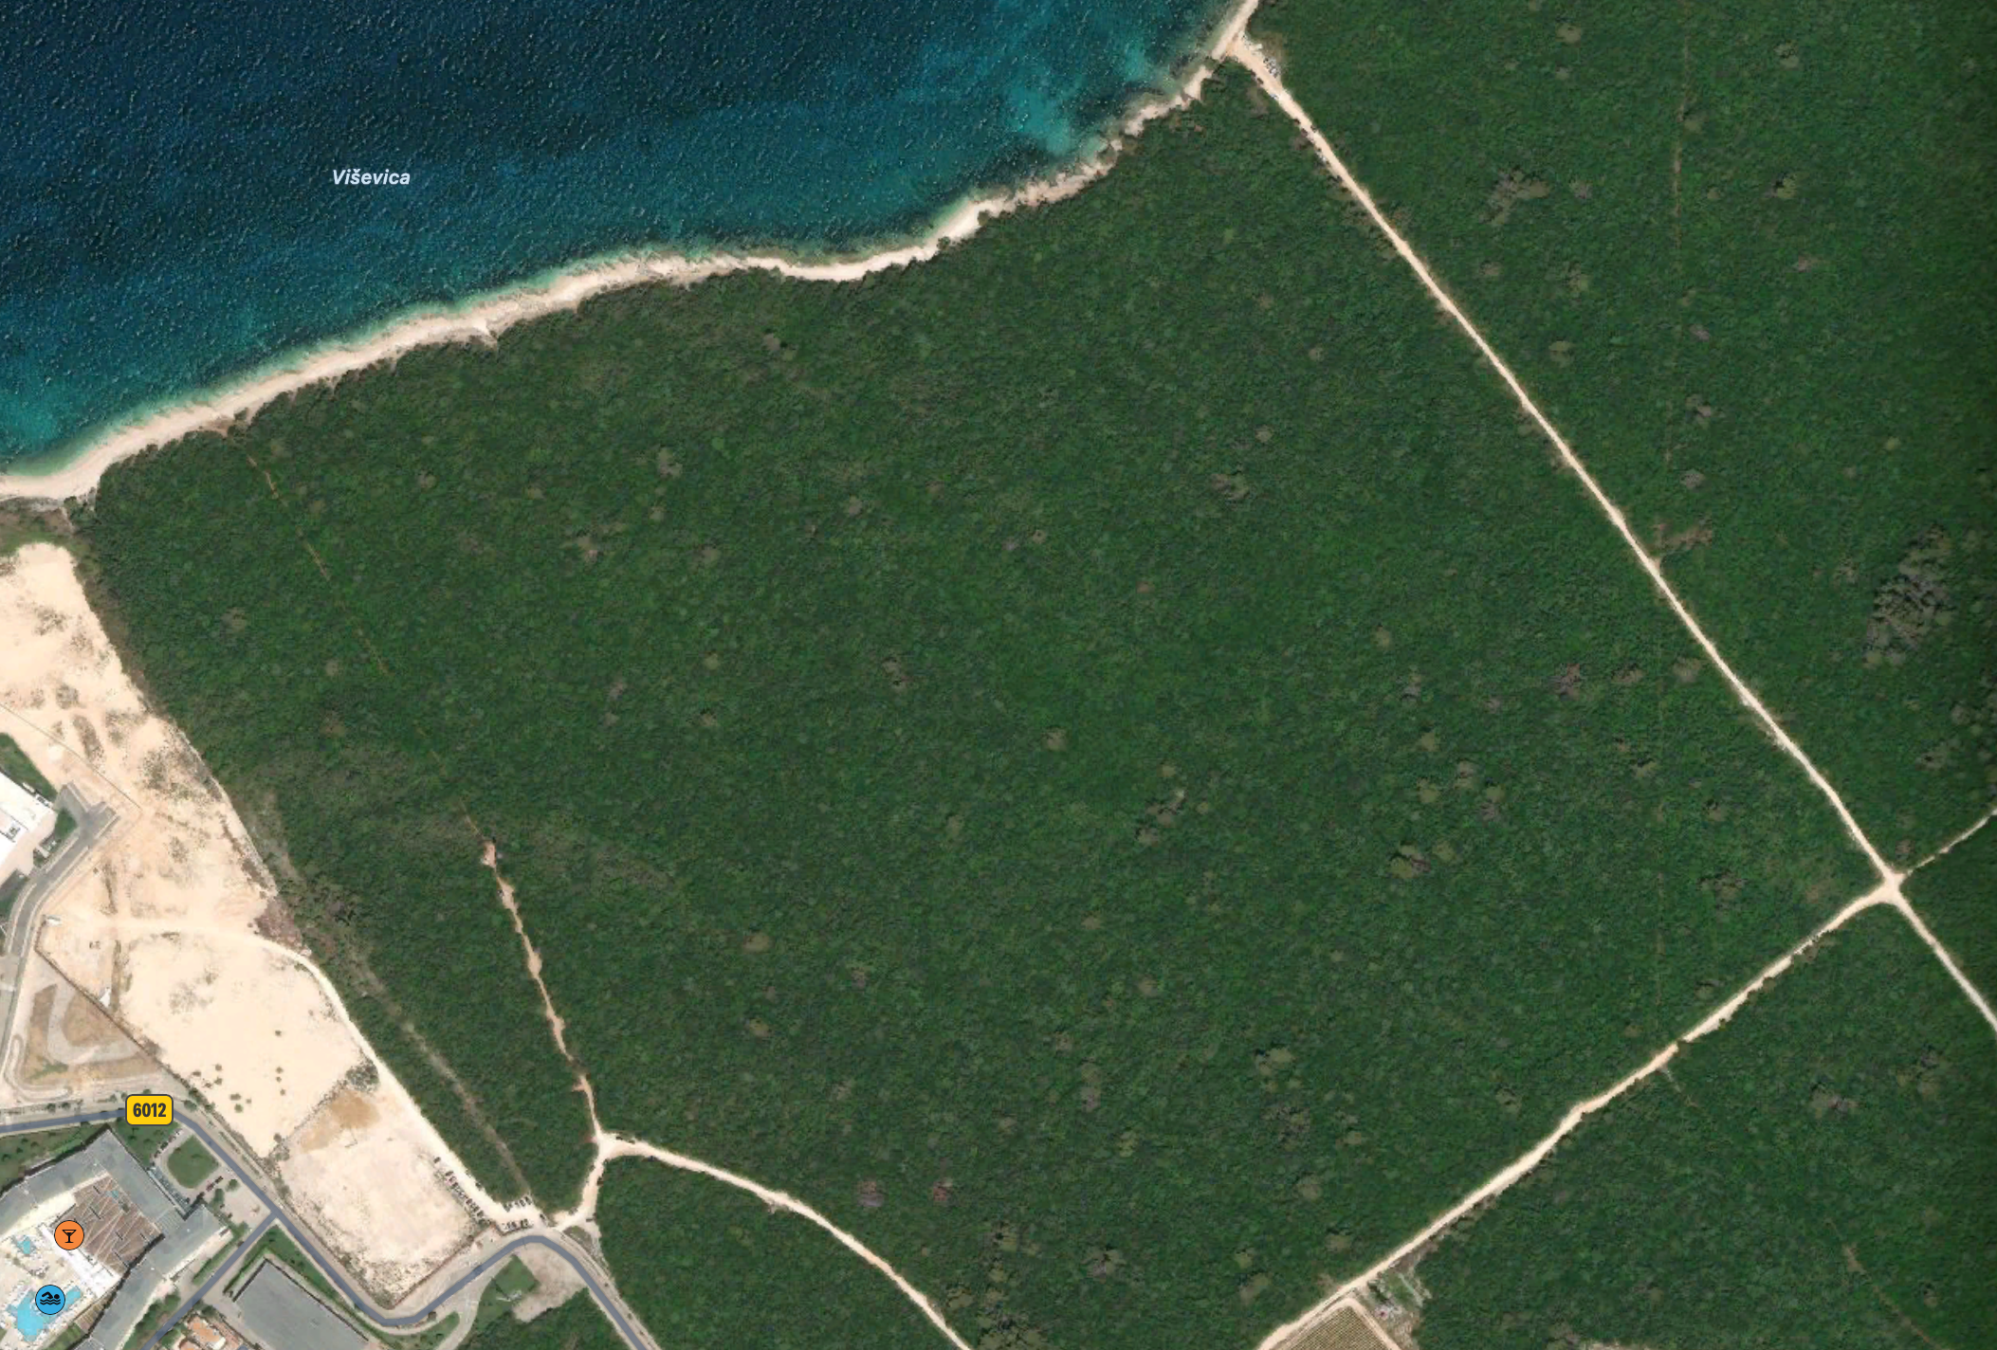
Kamp
Dragočaj
PLANIRANA SITUACIJA
GRANICA POMORSKOG
DOBRA
MINISTARSTVO TURIZMA
PRAVILNIK
O RAZVRSTAVANJU I KATEGORIZACIJI UGOSTITELJSKIH OBJEKATA IZ SKUPINE KAMPOVI
2. MINIMALNI UVJETI
2.1. SIGURNOST GOSTA I OSOBLJA
Članak 5.
(1) Objekt mora omogućiti sigurnost, funkcionalnost i udobnost sukladno kategoriji.

Slide 8
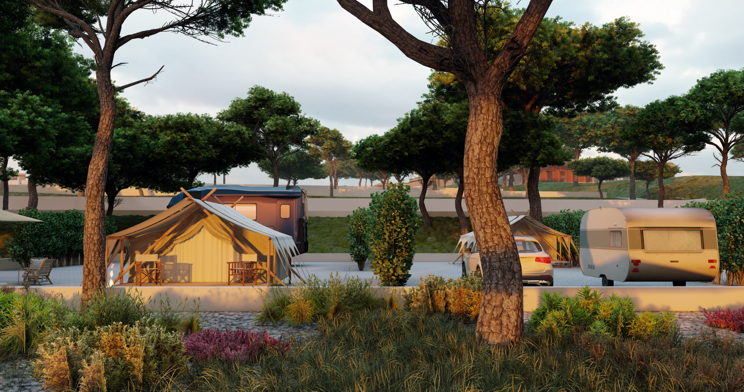
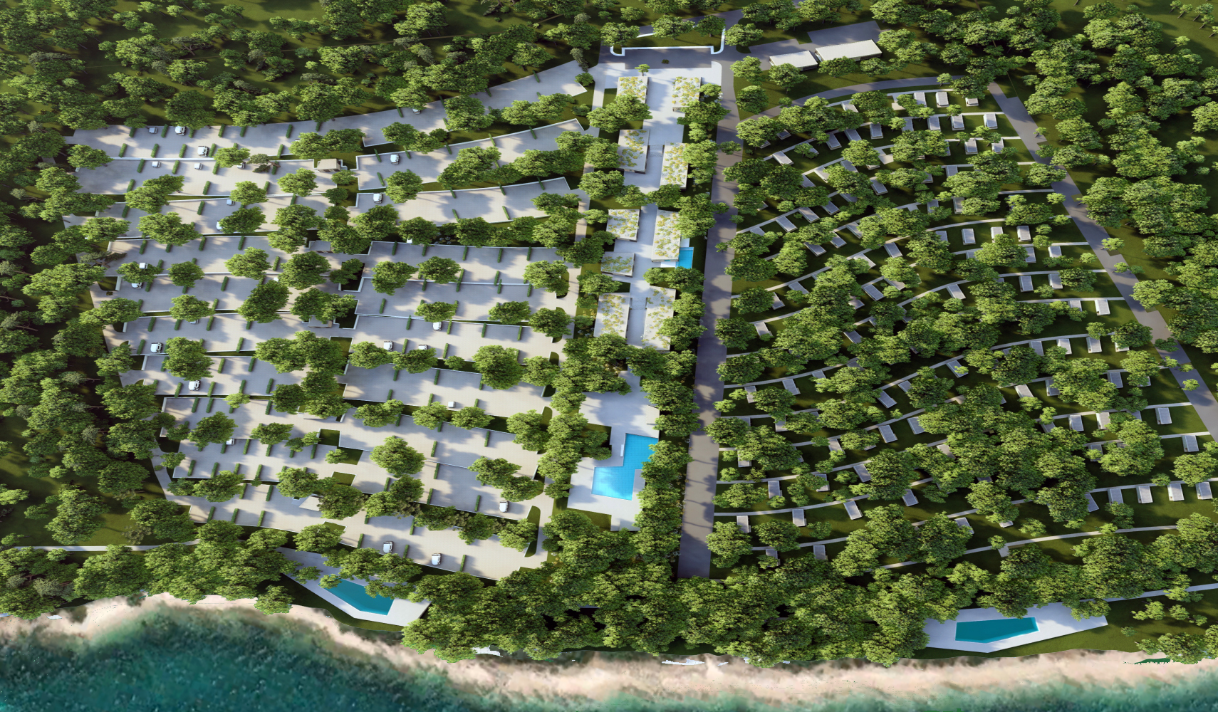
SADRŽAJ
KAMP
PARCELE

Slide 9
SADRŽAJ
KAMP
PARCELE

Slide 10
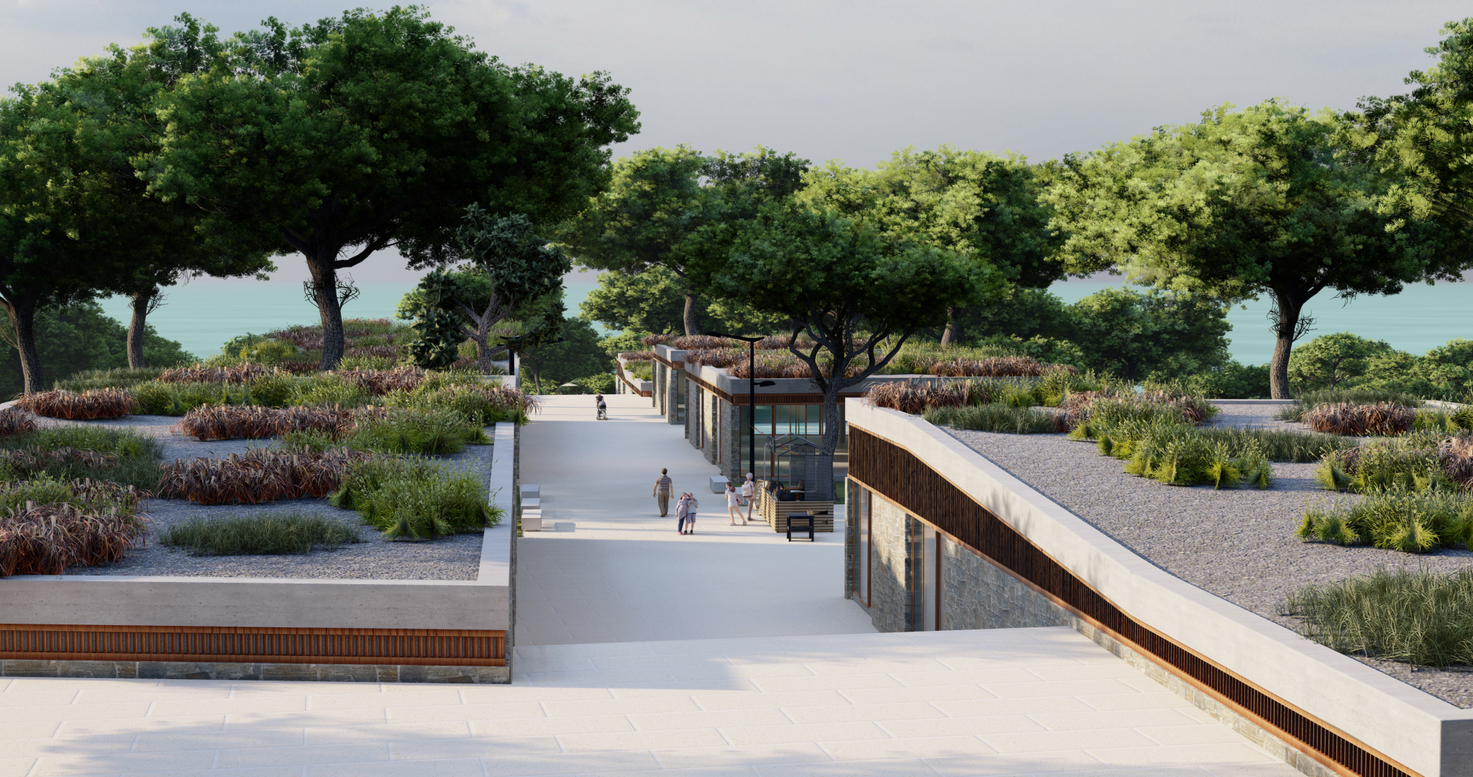
SADRŽAJ
PROMENADA
SA POPRATNIM
SADRŽAJIMA

Slide 11
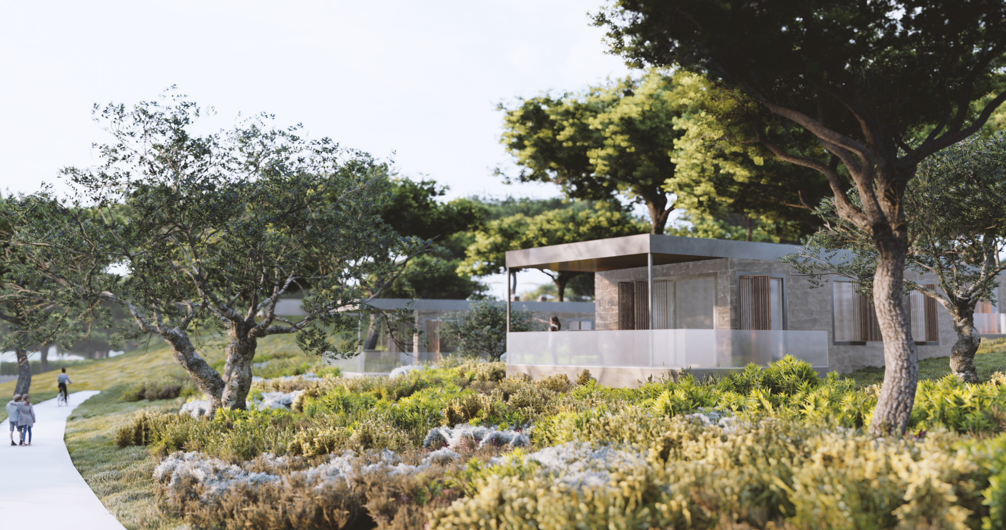
SADRŽAJ
MOBILNE
KUĆICE

Slide 12
SADRŽAJ

